Slide 1
빵으로 장애인 고용이라는 새로운 가치를 굽다.
㈜파리크라상
201628016 김현균
201628035 소단비

Slide 2
Contents
1. 팀원 소개
2. 사례 개요
3. 사례 분석
4. Q & A

Slide 3
팀원 소개
사례 개요
사례 분석
Q & A
김 현균
소 단비
역할: 자료분석, ppt,
발표
역할: 자료분석, ppt,
발표

Slide 4
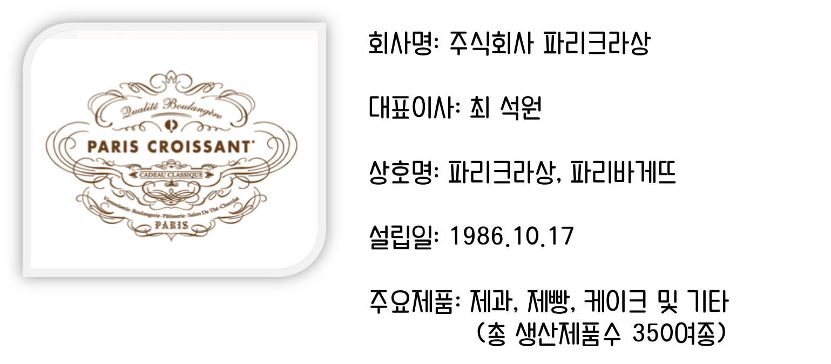
회사 (기관) 소개
팀원 소개
사례 개요
사례 분석
Q & A

Slide 5
회사 (기관) 소개 - 브랜드 변화 색깔의미
팀원 소개
사례 개요
사례 분석
Q & A
생산을 이미지 하며
갓 구운 빵, 커피원두를 떠올림
가치를 의미하며
고품질, 우아한 분위기,
고품격 가치포함
성실을 의미하며
순수한 원료로 제품생산, 위생,
서비스에 관한 고객과의 약속

Slide 6
회사 (기관) 소개 - Family Brand
팀원 소개
파리바게트 – 친절한 서비스와 함께
즉석에 구워 낸 신선한
빵과 의 만남
사례 개요
사례 분석
파스쿠찌 – 정통 이탈리안 에스프레소
커피 전문점
Q & A
잠바주스 – 천연과일 스무디 전문점
브랜드

Slide 7
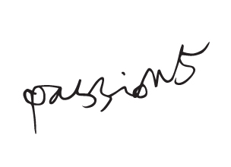
회사 (기관) 소개 - Family Brand
팀원 소개
패션5 – life is short, eat dessert first
고품격 디저트 갤러리
사례 개요
사례 분석
Q & A
퀸즈파크 – 자연과 모던함이 어울린
친환경 레스토랑
라그릴리아 – 다양한 디저트와 와인,
이탈리아 전문 그릴 전문
레스토랑

Slide 8
회사 (기관) 소개 - Family Brand
팀원 소개
리나스 – 즉석에서 만드는 정통
프랑스식 샌드위치 전문점
사례 개요
사례 분석
Q & A
월드바인 – 전문 소믈리에가 엄선한
와인 컬렉션
스트리트 – 지역 특색 요리의
아시아 푸드 레스토랑

Slide 9
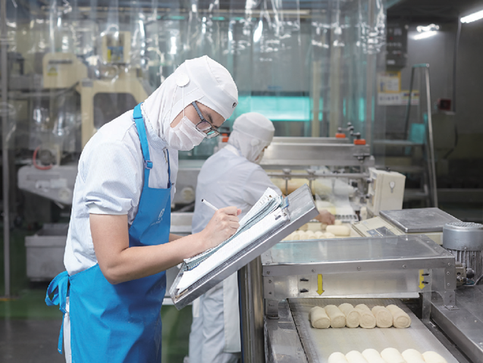
추진배경 및 주요목표
팀원 소개
사례 개요
사례 분석
Q & A
정통 프렌치 (프랑스) 스타일의 프리미엄 베이커리 ‘ 파리크라상 ’,
프랜차이즈 브랜드인 ‘ 파리바게트’ 를 통해 장애인 자립의 기반을
만들며 이들이 제과 제빵인으로 성장할 수 있도록 돕고 있다.

Slide 10
주요 내용
장애인 고용3개년 계획 추진으로 장애인 고용 지속증가
최적의 근로조건에서 제과 제빵 실력발휘
장애인 직원과 소통강화로 장기 근속 유도
장애인 먼저 생각하는 고용환경마련
팀원 소개
사례 개요
사례 분석
Q & A

Slide 11
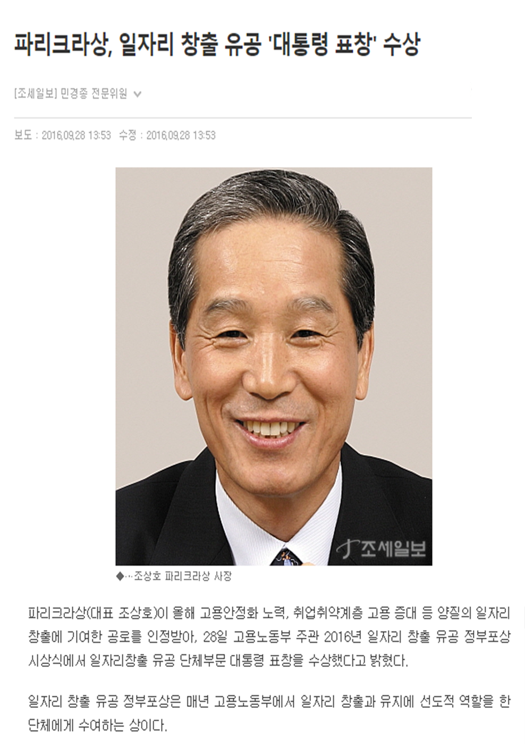
성과(효과)
팀원 소개
일자리 창출 유공정부 포상(대통령 표창)
고용창출 100대 우수기업 2년 연속 선정(고용노동부)
2016년 장애인 고용촉진 유공자 정부 포상
(국무총리 표창수상)
사례 개요
사례 분석
Q & A

Slide 12
장점 - 3가지
팀원 소개
장애인 직원의 근속과 원활한 적응을
돕기 위해 1:1 멘토 지정제 운영
2. 직무적응기간동안 청각장애인을 위한
수화 통역사 배치
3. 장애 유형별 맞춤 교육프로그램
사례 개요
사례 분석
Q & A

Slide 13
단점 - 3가지
팀원 소개
외식 서비스에 종사하는 중증장애인의 경우 바쁜 주말에는 근무에서 제외
2. 직무적응 기간에만 청각장애인을 위한
수화 통역사 배치
채용조건에 출, 퇴근 가능여부 기록 안되어
있으며 출, 퇴근 지원서비스 없음
사례 개요
사례 분석
Q & A

Slide 14
우리 팀이 개입했다면 - 3가지
팀원 소개
외식 서비스에 종사하는 중증장애인의 경우
바쁜 주말에는 파트 타임제 적용
직무적응 기간 뿐만 아니라 직무 기간에도
청각장애인을 위한 수화 통역사 배치
채용조건에 출, 퇴근 가능여부 기록,
출, 퇴근 지원서비스 실시
사례 개요
사례 분석
Q & A

Slide 15
팀원 소개
사례 개요
사례 분석
Q & A

Slide 16
감사합니다!

